Slide 1
ПРИМЕР ЗАПОЛНЕНИЯ ЗАЯВЛЕНИЯ О ВЫДАЧЕ ПОВТОРНОГО СВИДЕТЕЛЬСТВА О РОЖДЕНИИ

Slide 2
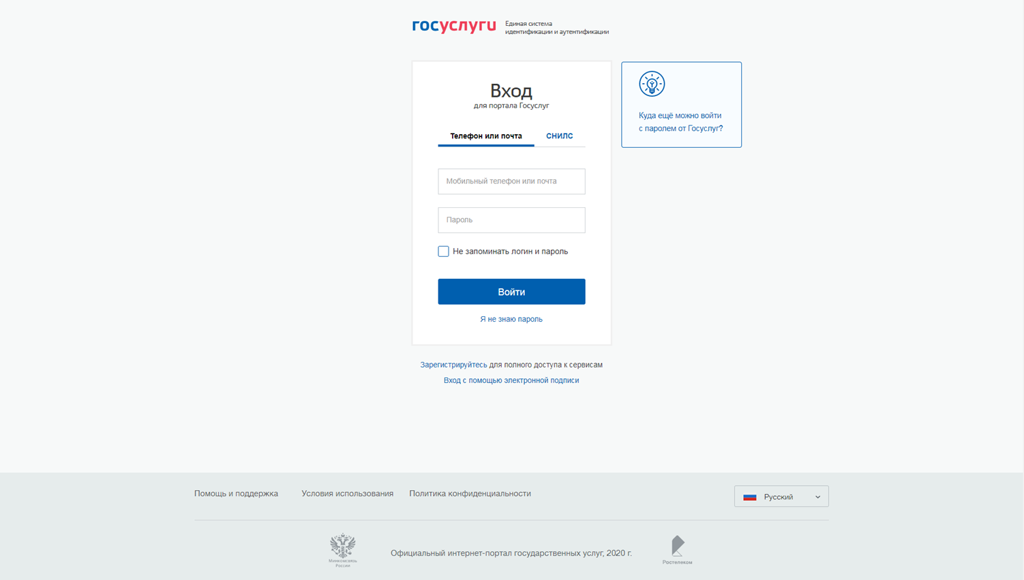
ОСУЩЕСТВЛЯЕМ АВТОРИЗАЦИЮ НА ПОРТАЛЕ ГОСУСЛУГ

Slide 3
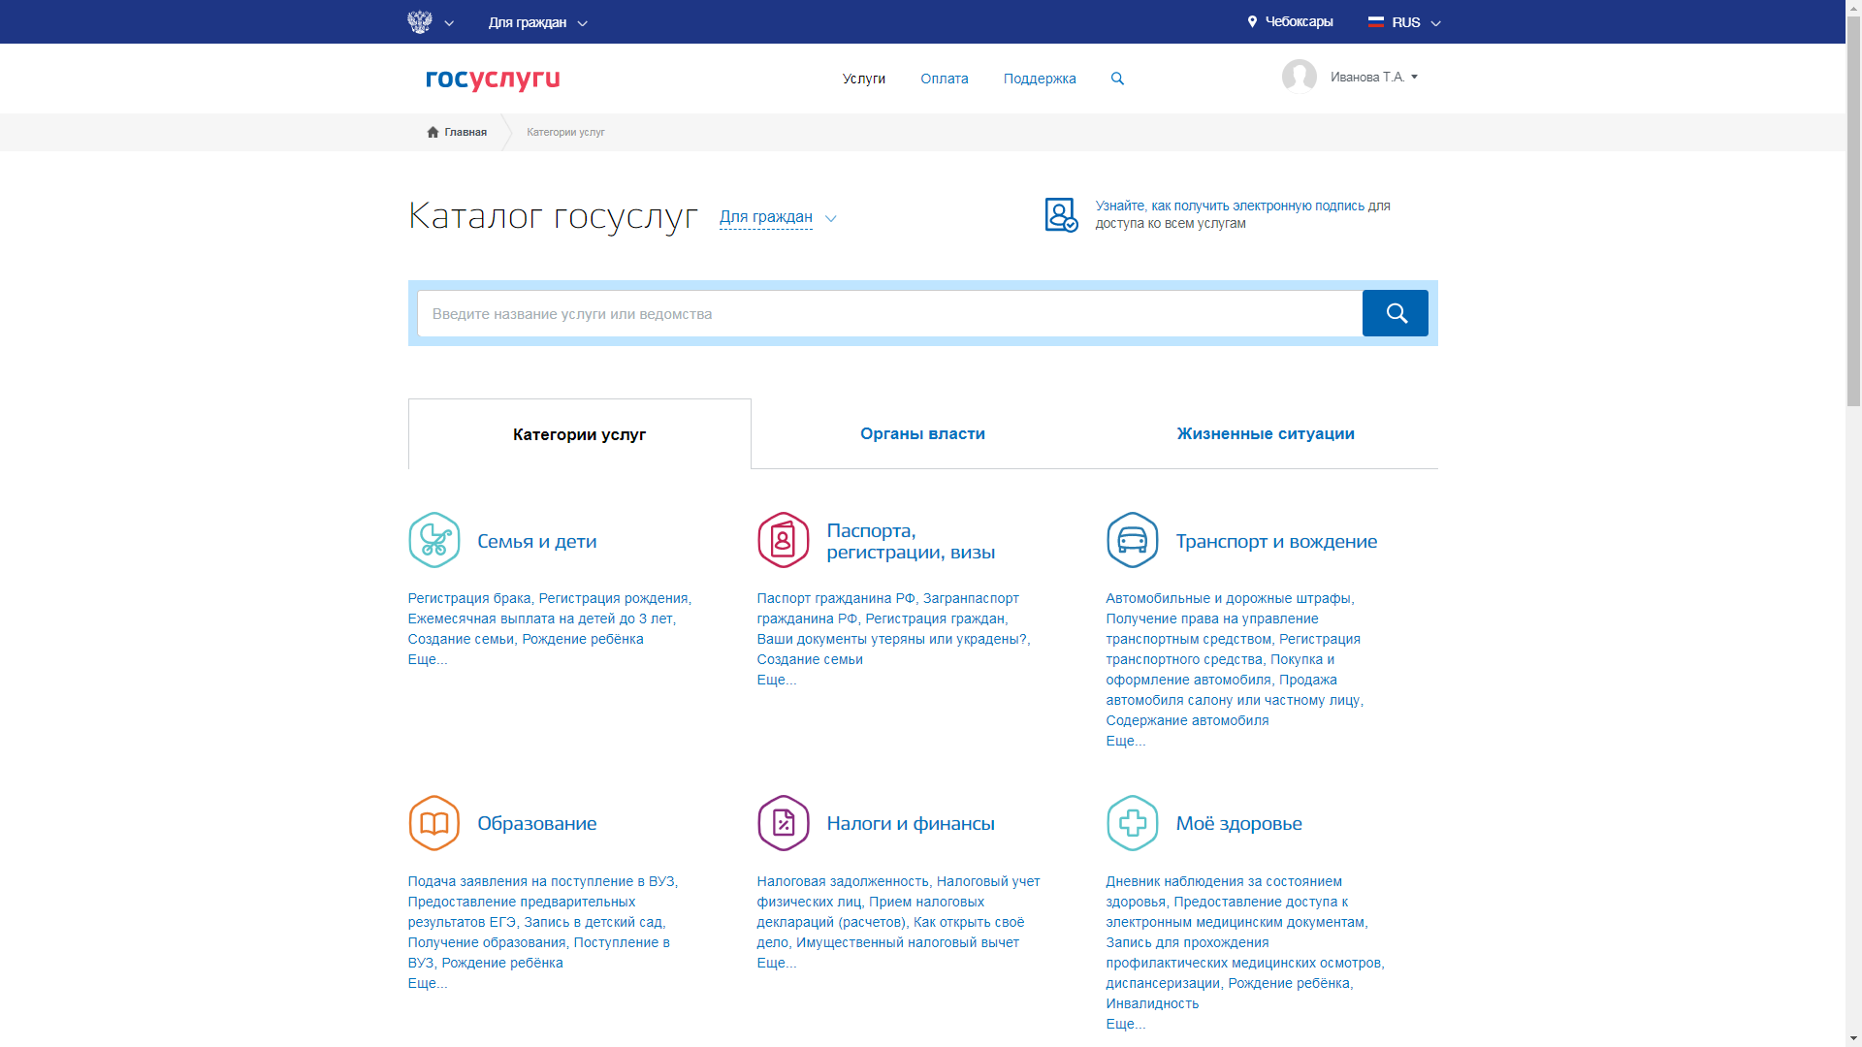
ПЕРЕХОДИТЕ К БЛОКУ «УСЛУГИ». ОТКРОЕТСЯ ОКНО «КАТАЛОГ УСЛУГ»

Slide 4
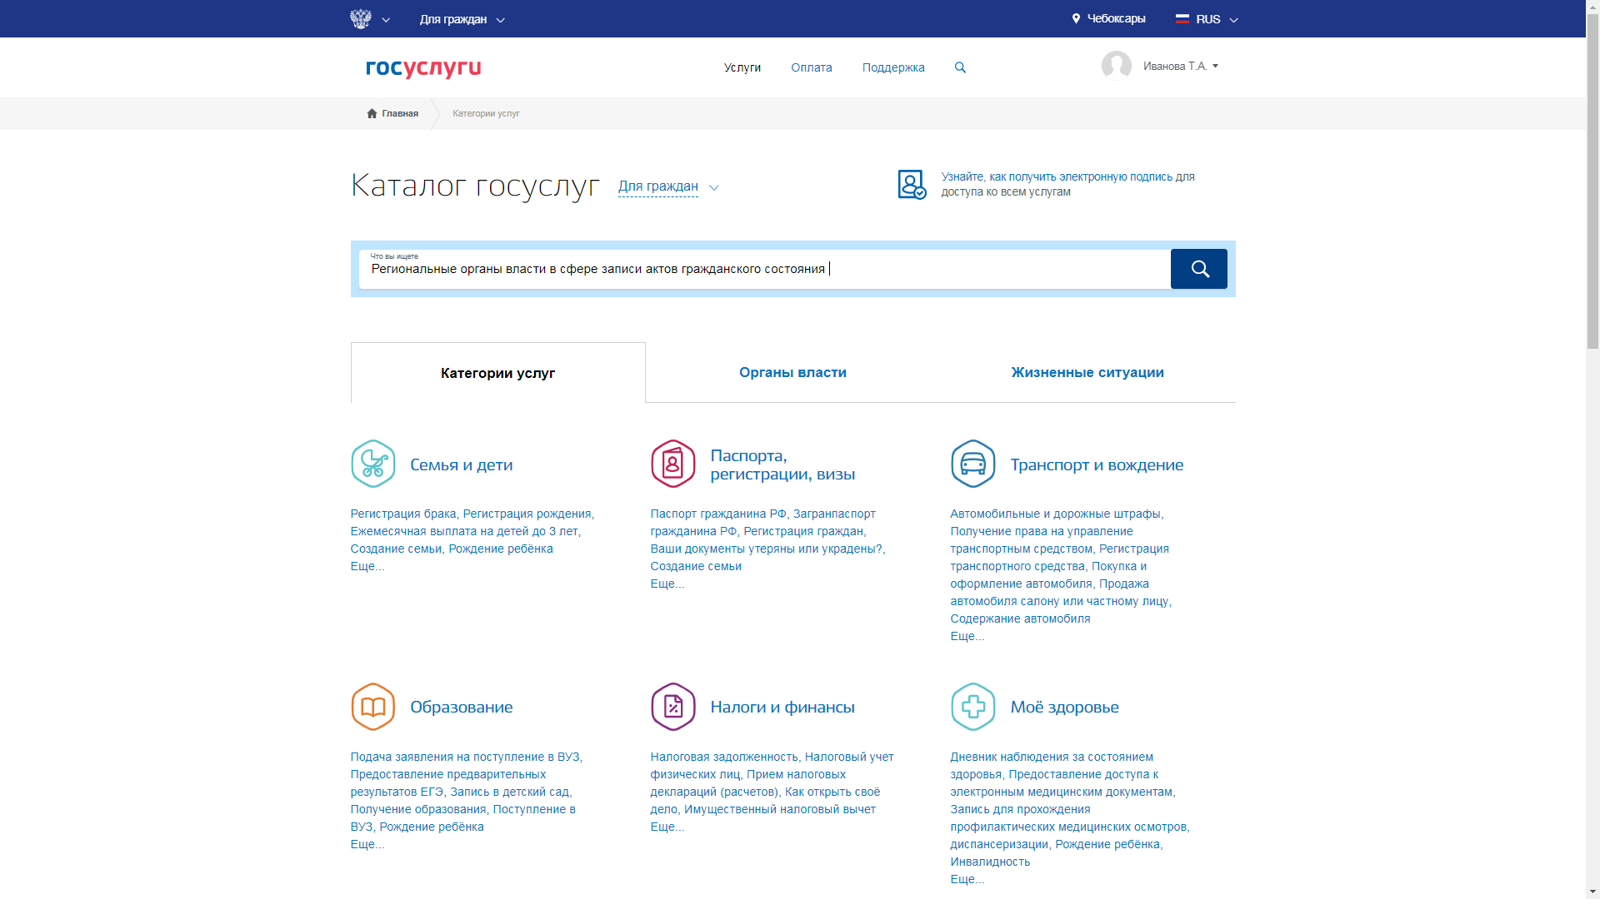
В ПОЛЕ ЗАПРОСА ВВЕДИТЕ «РЕГИОНАЛЬНЫЕ ОРГАНЫ ВЛАСТИ В СФЕРЕ ЗАПИСИ АКТОВ ГРАЖДАНСКОГО СОСТОЯНИЯ»

Slide 5
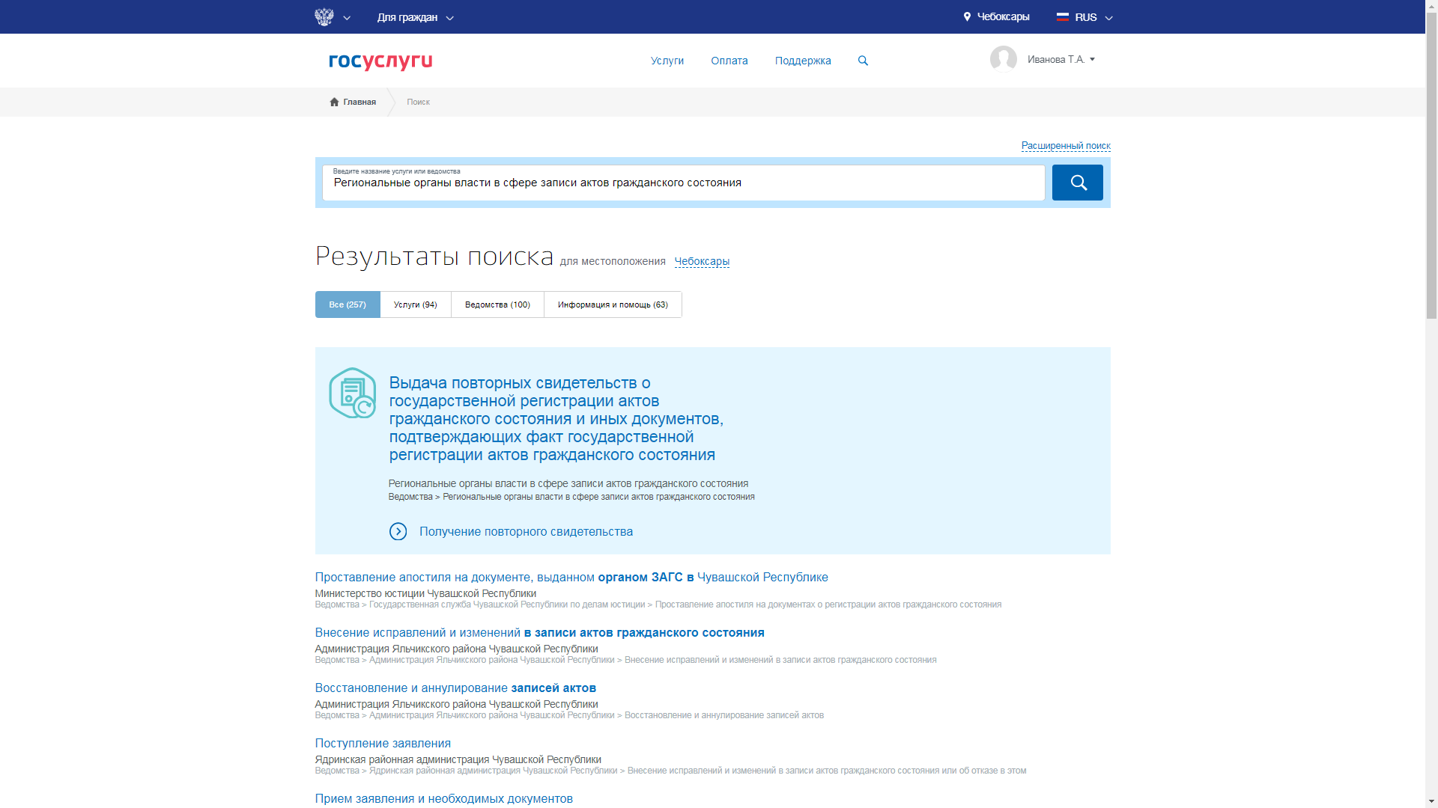
В РЕЗУЛЬТАТЕ ПОИСКА ВЫ НАЙДЕТЕ УСЛУГУ «ВЫДАЧА ПОВТОРНЫХ СВИДЕТЕЛЬСТВ О ГОСУДАРСТВЕННОЙ РЕГИСТРАЦИИ АКТОВ ГРАЖДАНСКОГО СОСТОЯНИЯ И ИНЫХ ДОКУМЕНТОВ, ПОДТВЕРЖДАЮЩИХ ФАКТ ГОСУДАРСТВЕННОЙ РЕГИСТРАЦИИ АКТОВ ГРАЖДАНСКОГО СОСТОЯНИЯ»

Slide 6
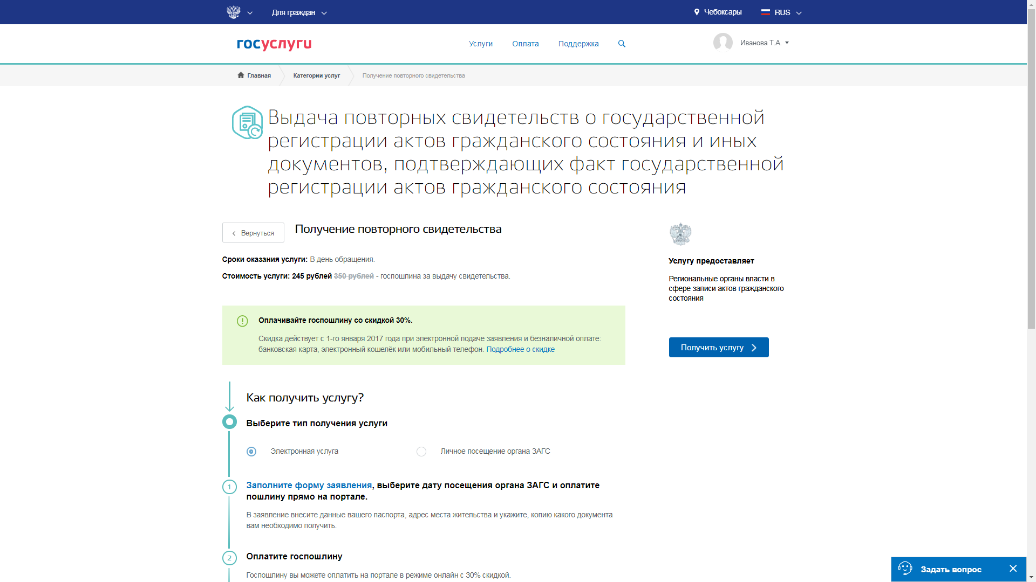
В ПУНКТЕ «ТИП ПОЛУЧЕНИЯ УСЛУГИ» ВЫБИРАЕТЕ «ЭЛЕКТРОННАЯ УСЛУГА». ДАЛЕЕ ПЕРЕХОДИТЕ К БЛОКУ «ПОЛУЧИТЬ УСЛУГУ»

Slide 7
ЗАПОЛНИТЕ ФОРМУ ЗАЯВЛЕНИЯ, ВЫБЕРИТЕ ДАТУ ПОСЕЩЕНИЯ ОРГАНА ЗАГС И ОПЛАТИТЕ ПОШЛИНУ ПРЯМО НА ПОРТАЛЕ.
в заявление внесите данные вашего паспорта, адрес места жительства и укажите, копию какого документа вам необходимо получить.
ОПЛАТИТЕ ГОСПОШЛИНУ
госпошлину вы можете оплатить на портале в режиме онлайн с 30% скидкой.
В УКАЗАННЫЕ ВАМИ В ЗАЯВЛЕНИИ ДАТУ И ВРЕМЯ ПОСЕТИТЕ ВЫБРАННЫЙ ОРГАН ЗАГС
не забудьте взять паспорт.
ПОЛУЧИТЕ НЕОБХОДИМЫЙ ДОКУМЕНТ
сотрудник загс выдаст вам необходимое свидетельство.

Slide 8
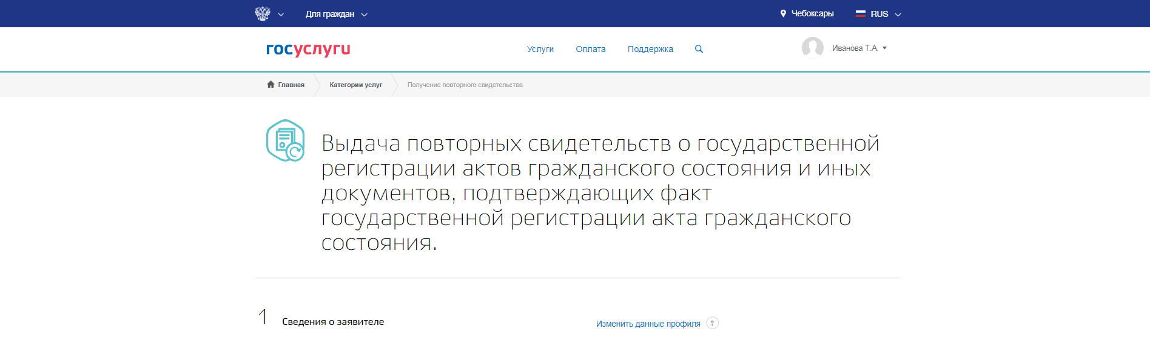
ЗАПОЛНИТЕ ФОРМУ С ЛИЧНЫМИ ДАННЫМИ
ПЕРЕД ОТПРАВКОЙ ЗАЯВЛЕНИЯ ВАМ НЕОБХОДИМО ОПЛАТИТЬ ПОШЛИНУ НА ПОРТАЛЕ ГОСУСЛУГ
ЕСЛИ ВЫ ОТПРАВИТЕ ЗАЯВЛЕНИЕ, НЕ ОПЛАТИВ ПОШЛИНУ, ОНО БУДЕТ ВОЗВРАЩЕНО ВАМ, А БРОНИРОВАНИЕ ДАТЫ И ВРЕМЕНИ ПОСЕЩЕНИЯ ОРГАНА ЗАГС БУДЕТ АННУЛИРОВАНО.
ПОСЛЕ ПЕРЕХОДА К ОПЛАТЕ ГОСУДАРСТВЕННОЙ ПОШЛИНЫ ИЗМЕНИТЬ ВЫБРАННЫЙ ОРГАН ЗАГС И ДАННЫЕ ЗАЯВЛЕНИЯ БУДЕТ НЕВОЗМОЖНО

Slide 9
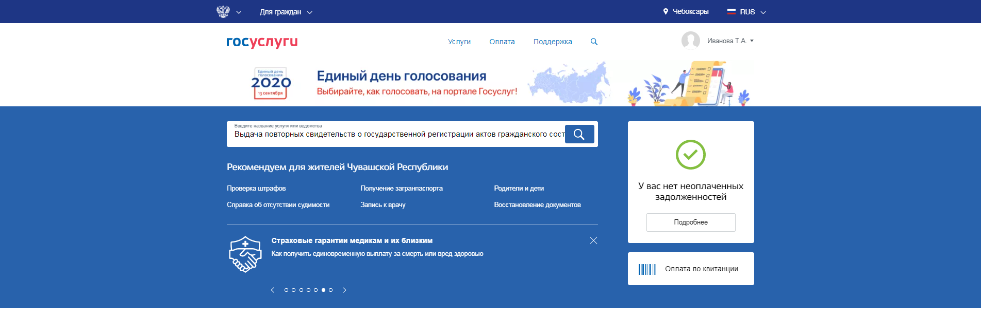
ИЛИ ВВЕДИТЕ ЗАПРОС «ВЫДАЧА ПОВТОРНЫХ СВИДЕТЕЛЬСТВ О ГОСУДАРСТВЕННОЙ РЕГИСТРАЦИИ АКТОВ ГРАЖДАНСКОГО СОСТОЯНИЯ И ИНЫХ ДОКУМЕНТОВ, ПОДТВЕРЖДАЮЩИХ ФАКТ ГОСУДАРСТВЕННОЙ РЕГИСТРАЦИИ АКТОВ ГРАЖДАНСКОГО СОСТОЯНИЯ» НА ГЛАВНОЙ СТРАНИЦЕ САЙТА

